Slide 1
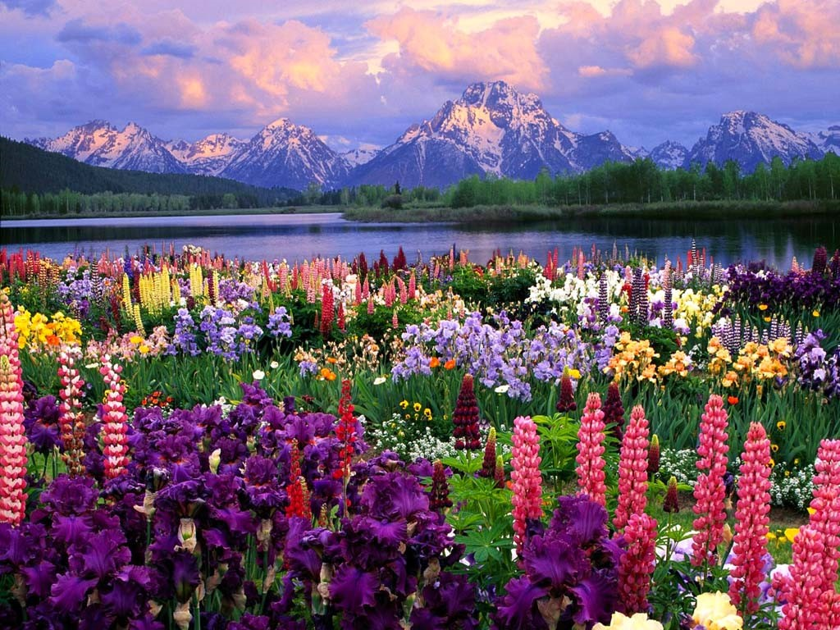
ÕIS ja VILI
Koostas Leelo Lusik
Are PK 2014

Slide 2
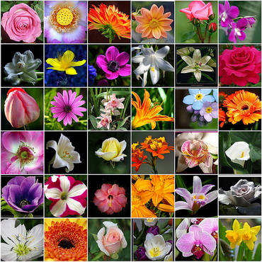
Õisi on mitmesuguseid

Slide 3
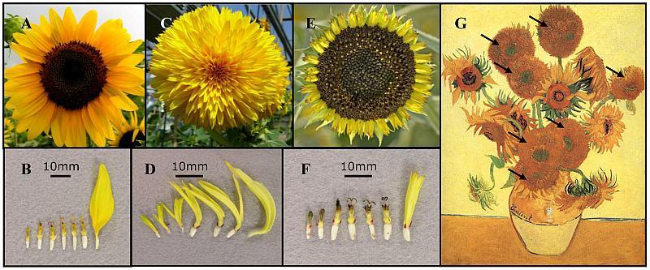
Palju õisi koos
Silmatorkamatud ja väikesed õied on neid tolmeldavate putukate ligimeelitamiseks koondunud ÕISIKUTESSE

Slide 4
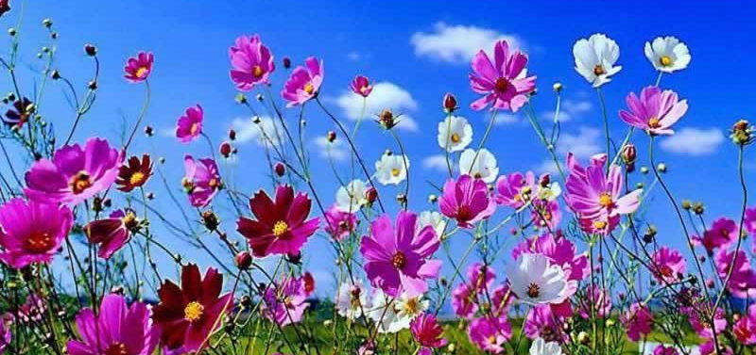
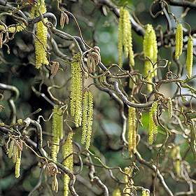
Õie kuju reedab tolmlemisviisi
Putuktolmlejad
Tuultolmlejad
Tolmukad ja emakad paiknevad õie sisemuses
Emakasuue on kleepuv
Tolmukatel valmivad suuremad, kleepuvad tolmuterad, mis putuka külge kergesti kinni jäävad
Tolmukad ja emakad ulatuvad õiest välja
Emakas on sulgjas, et püüda õhus hõljuvaid tolmuteri
Tolmukates valmib palju väikeseid kergeid tolmuteri, mis sealt hõlpsasti vabanevad

Slide 5
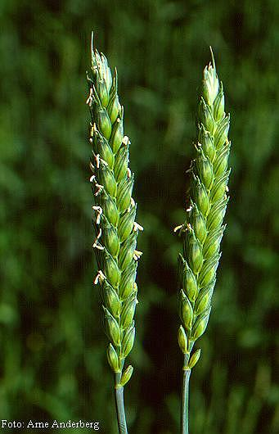
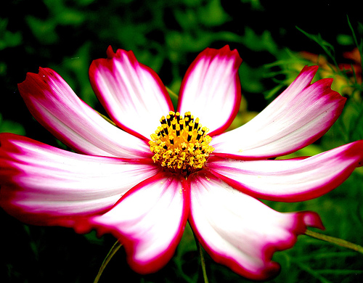
Putuktolmlejad
Tuultolmlejad
Õies on magusat nektarit tootvad meenäärmed
Kroonlehed on suured ja sageli eredalt värvuvad
Õied tavaliselt lõhnavad
Kroonlehed on väikesed tagasihoidliku värvusega
Õied on tavaliselt lõhnatud

Slide 6
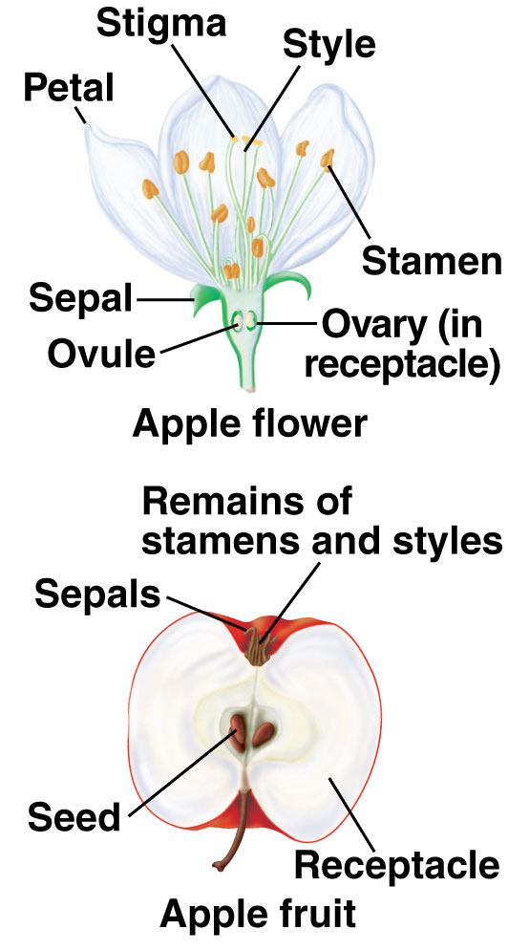
Kuidas moodustuvad õitest viljad?
Viljastatud munarakust areneb seemnealgmes loode, millel on juure ja võsu alge
Seemnealgme teistest osadest moodustub seemnesse toiduvaru
Seemnealgme väliskihtidest areneb seemnekest
Sigimiku seinast kujuneb viljakest, mis võib olla kuiv või mahlane

Slide 7
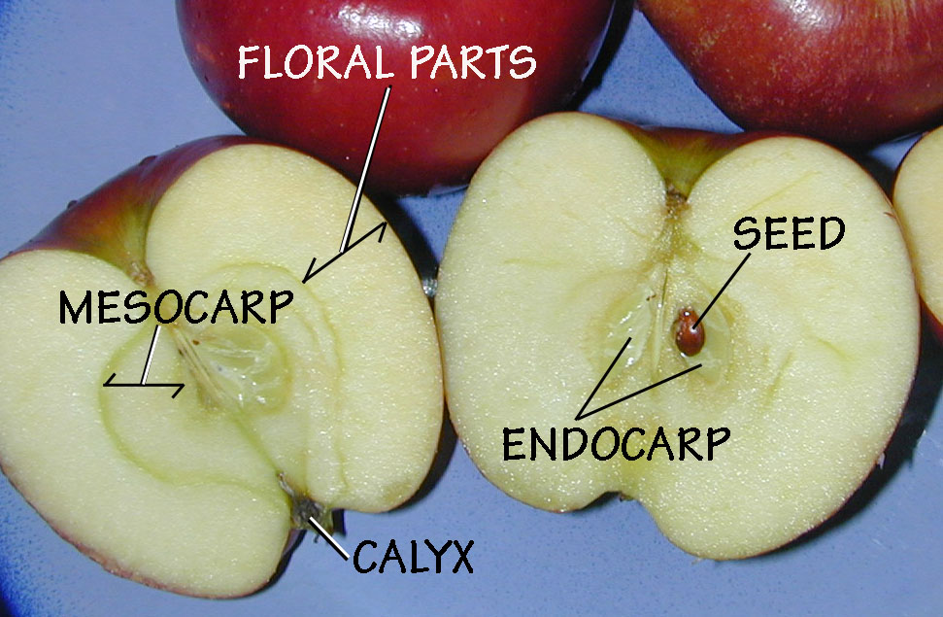
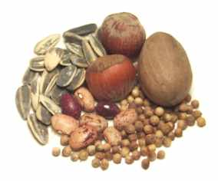
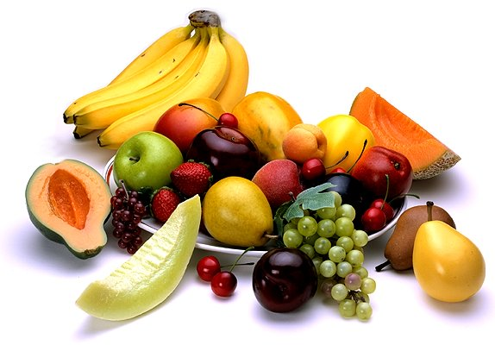
Vilju on mitmesuguseid
Sigimik koos selles arenevate seemnetega moodustab vilja
Veesisalduse järgi jagatakse viljad kuivviljadeks ja lihakviljadeks

Slide 8
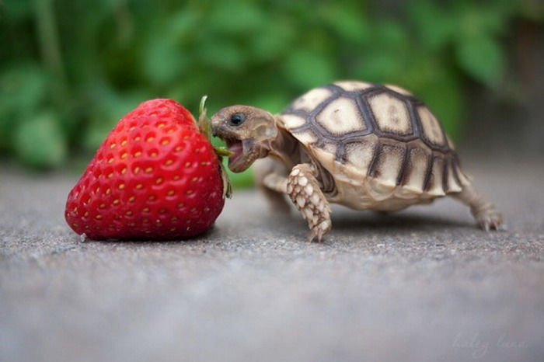
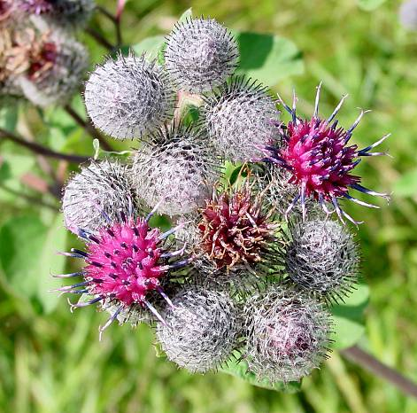
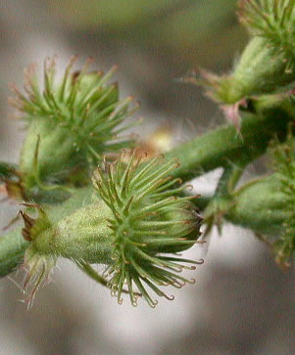
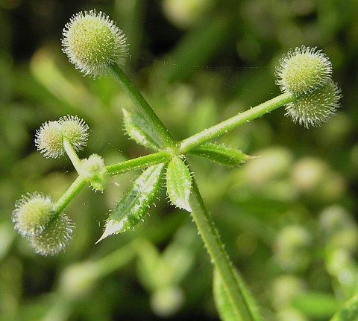
Seemned peavad levima?
LOOMAD – viljad ja seemned on maitsvad ning vilju süües satuvad seemned kaugele
LOOMAD – konksukestega haakuvad karvadesse

Slide 9
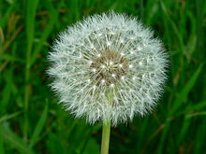
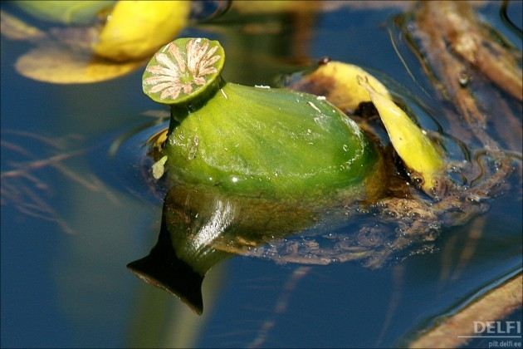
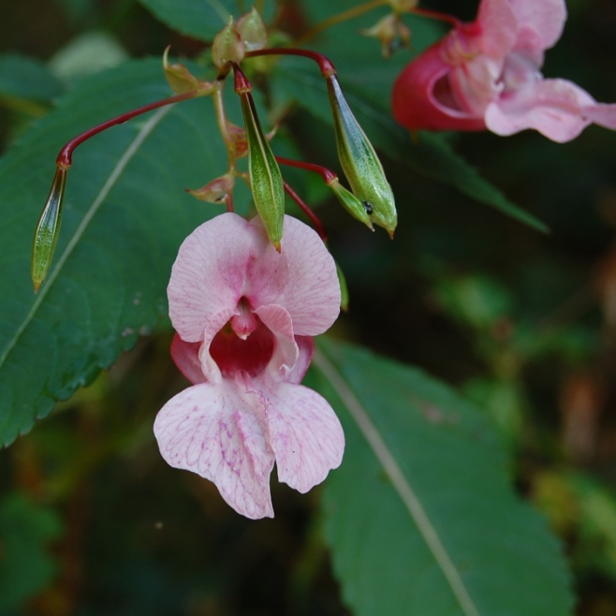
Seemned peavad levima?
TUUL – kerged ja tiibadega varustatud seemned
VESI – õhuruumidega viljad ja seemned, mis ei upu
ISELEVI – seemned paisatakse vilja kiirel avamisel välja.

Slide 10
Kasutatud allikad
http://www.caribbeanedu.com/images/kewl/flower_parts.jpg
http://miss2missus.files.wordpress.com/2011/02/all-list-of-flower-names.jpg
http://novaator.ee/galerii/3483_gogh.jpg
http://3.bp.blogspot.com/-bleIqlak3dI/TZjLe1kpSII/AAAAAAAAAC8/Ipbbuu4I_Uk/s1600/19696-spring+flowers.jpg
http://the-plant-directory.co.uk/images/corylus%20contorta.jpg
http://2.bp.blogspot.com/-Du0ihux2MHg/TdE25iCjp7I/AAAAAAAAAC4/Hlc86BJOCAA/s1600/flower.jpg
http://linnaeus.nrm.se/flora/mono/poa/triti/tritaes3.jpg
http://www.classof10335.com/wp-content/uploads/2013/04/Fruits-1.jpg
http://www.esu.edu/~milewski/intro_biol_two/lab_4_seeds_fruits/images/38_10bFruitDevelopment-L.jpg
http://www.foodsubs.com/Photos/seedsgroup.jpg
http://thescienceofeating.com/wp-content/uploads/2011/12/Book-Fruits-Header.jpg
http://upload.wikimedia.org/wikipedia/commons/0/0e/Pome_apples_text.jpg
http://www.tehcute.com/pics/201109/baby-turtle-eats-strawberry-big.jpg
http://luirig.altervista.org/cpm/albums/leo-m1/leo-mic-Arctium-tomentosum-199.jpg
http://www.plant-identification.co.uk/images/rosaceae/agrimonia-procera-2.jpg
http://www.floradecanarias.com/imagenes/galium_aparine.jpg
http://upload.wikimedia.org/wikipedia/commons/thumb/5/54/TaraxacumOfficinaleSeed.JPG/220px-TaraxacumOfficinaleSeed.JPG
http://y.delfi.ee/norm/5258/11834531_tVyPvb.jpeg
http://upload.wikimedia.org/wikipedia/commons/a/a9/Impatiens_glandulifera_Le_Tholy.jpg

